Slide 1
现状分析及规划理念
01
Notes:
256e415b-0cbc-4cc4-98ad-ca745c9d33ae

Slide 2
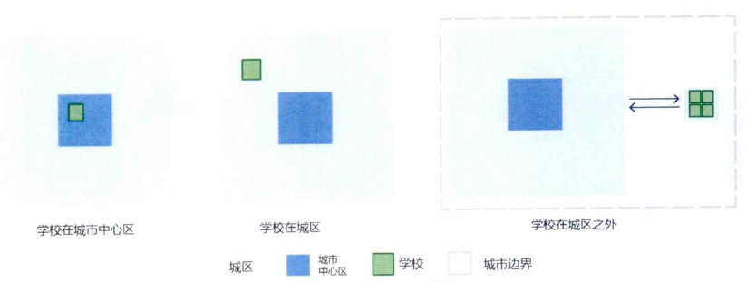
校园与城市的关系
标题文本预
此部分内容作为文字排版占位显示 （建议使用主题字体）
南京大学鼓楼校区
东南大学四牌楼校区
江宁大学城
仙林大学城
浙大紫金港校区
Notes:
我们学校属于右边

Slide 3
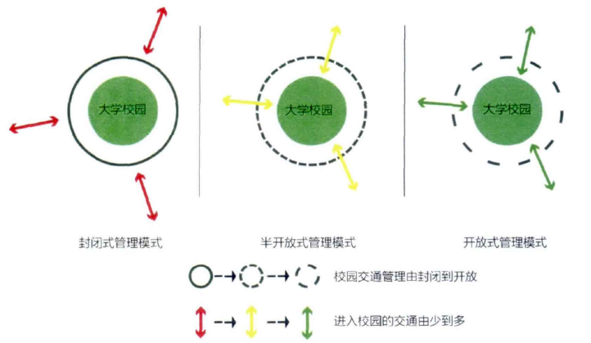
校园管理模式
严格的门禁系统
进入校园需出示证件
机动车辆较单一
内部交通情况简单
校园交通干扰少
交通环境较好
标题文本预
此部分内容作为文字排版占位显示 （建议使用主题字体）
Notes:
封闭管理模式

Slide 4
校园交通规划
有问题吗？
有！
有问题
有事故
标题文本预
无事故
流量小
封闭式
此部分内容作为文字排版占位显示 （建议使用主题字体）

Slide 5
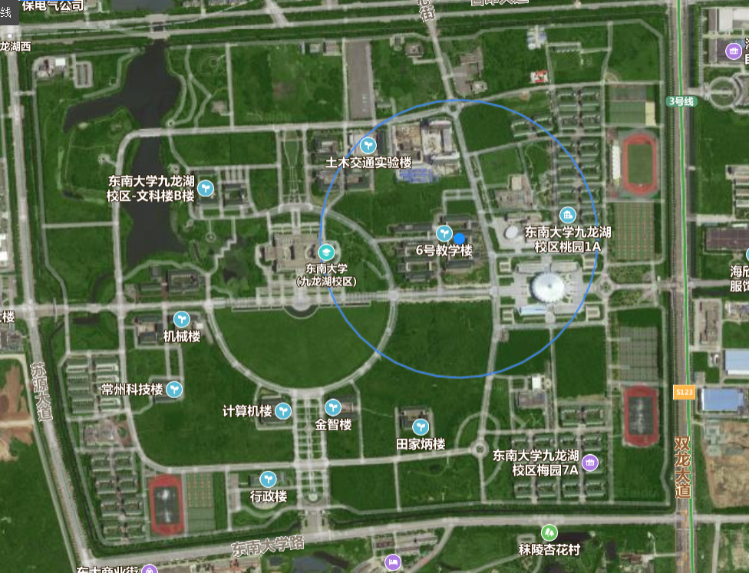
现状分析
生活区
功能布局
功能分区过于明确，校园规模过大导致校园东西之间交通距离过大，造成学生通勤距离较长。
教学区
生活区
标题文本预
此部分内容作为文字排版占位显示 （建议使用主题字体）
生活区
Notes:
从宏观到微观阐述存在的问题。

Slide 6
现状分析
道路网规划
道路主骨架明确，但部分主干路缺少非机动车道。
次干路支路等部分定位不明确，且交通设计与管理不足。
标题文本预
此部分内容作为文字排版占位显示 （建议使用主题字体）
Notes:
道路网规划缺少对非机动车的考虑

Slide 7
现状分析
道路及交叉口
交通标志设置不合理
交通标线不完善
交叉口渠化设计不完善
中央分隔带开口不合理
减速带设置较随意
养护管理不及时
静态交通
机动车停车位供应不足，缺少合理规划
非机动车停放混乱，设施缺乏
缺乏停车管理，部分路内停车存在安全隐患
公共交通
校车线路单一，便利性较差
公共交通站点位置设置及站台形式设计不合理
缺少校内巴士微循环
此部分内容作为文字排版占位显示 （建议使用主题字体）
标题文本预

Slide 8
现状分析
道路规划不合理 → 非机动车路权
最大的问题
停车规划不合理 → 停车位不足，路内停车不规范
此部分内容作为文字排版占位显示 （建议使用主题字体）
标题文本预

Slide 9
学校交通规划理念
人、车、路、建筑、景观多方面系统考虑与规划
以人为本的原则，师生的便利性
提高交通的效率和安全性
完善非机动车路权
停车诱导与停车管理
校内外接驳与校内微巴合理规划与衔接
教学区与生活区内部宁静化，做好相互衔接，主骨架限速
标题文本预

Slide 10
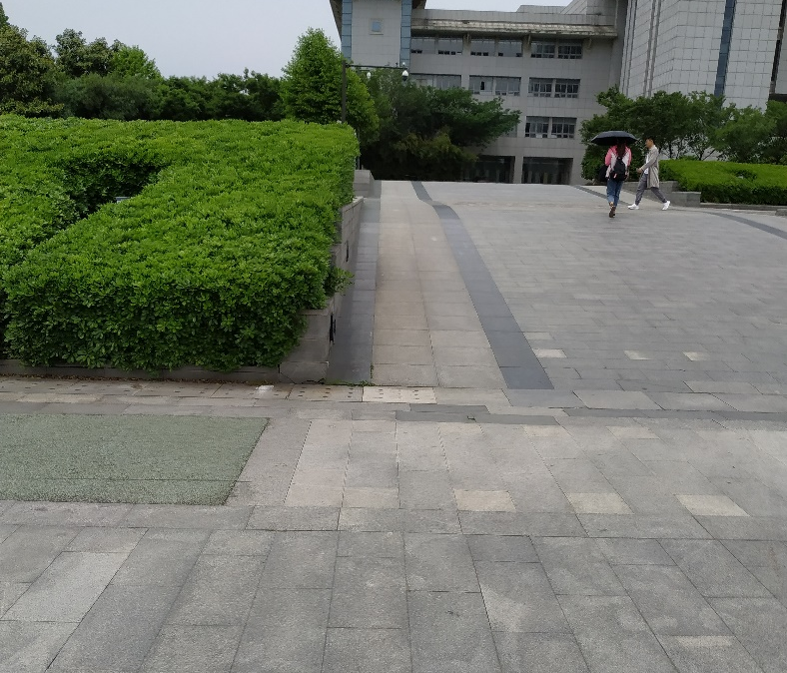
学校交通存在的问题
道路网规划
不考虑交通需求
缺少对非机动车的规划
标题文本预
禁止非机动车
视距不足等
距离较远
此部分内容作为文字排版占位显示 （建议使用主题字体）
Notes:
道路网规划缺少对非机动车的考虑

Slide 11
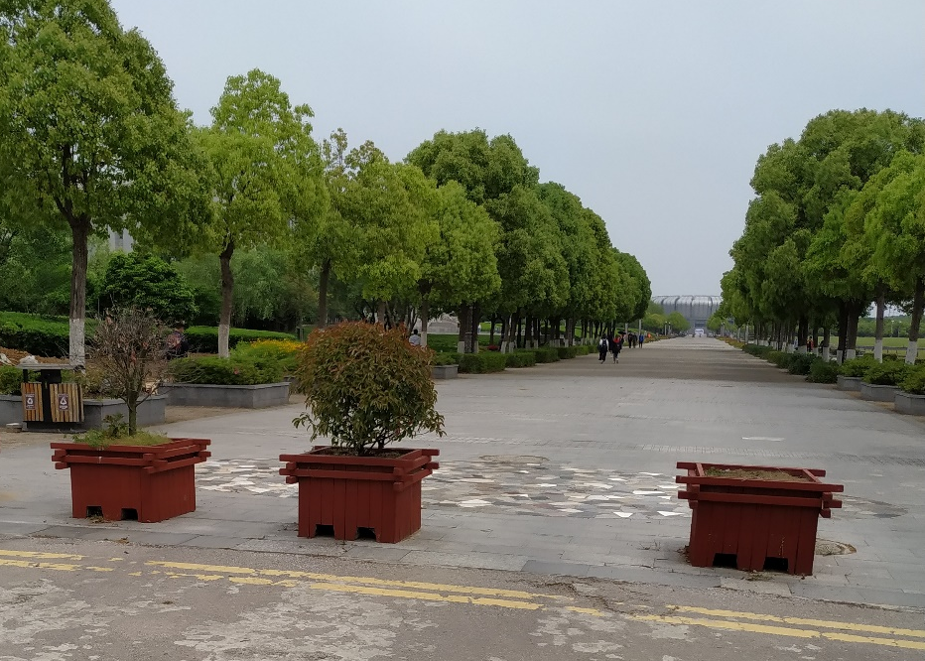
学校交通存在的问题
道路及交叉口
单向交通设置多余
部分道路规划不合理
单向交通多余
规划不合理
标题文本预
此部分内容作为文字排版占位显示 （建议使用主题字体）

Slide 12
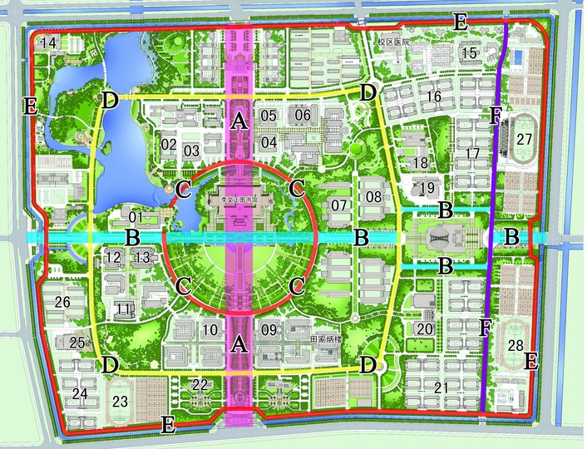
学校交通存在的问题
现
状
与
规
划
对
比
图
标题文本预
此部分内容作为文字排版占位显示 （建议使用主题字体）

Slide 13
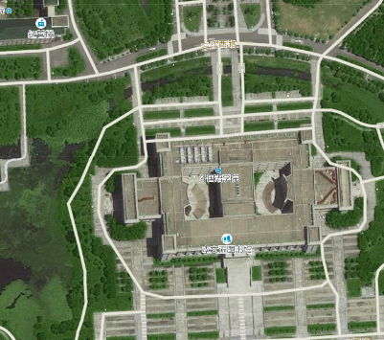
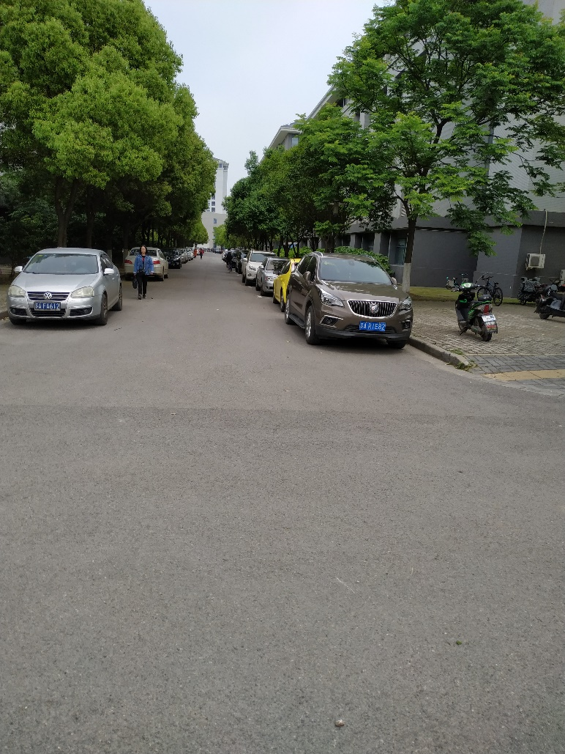
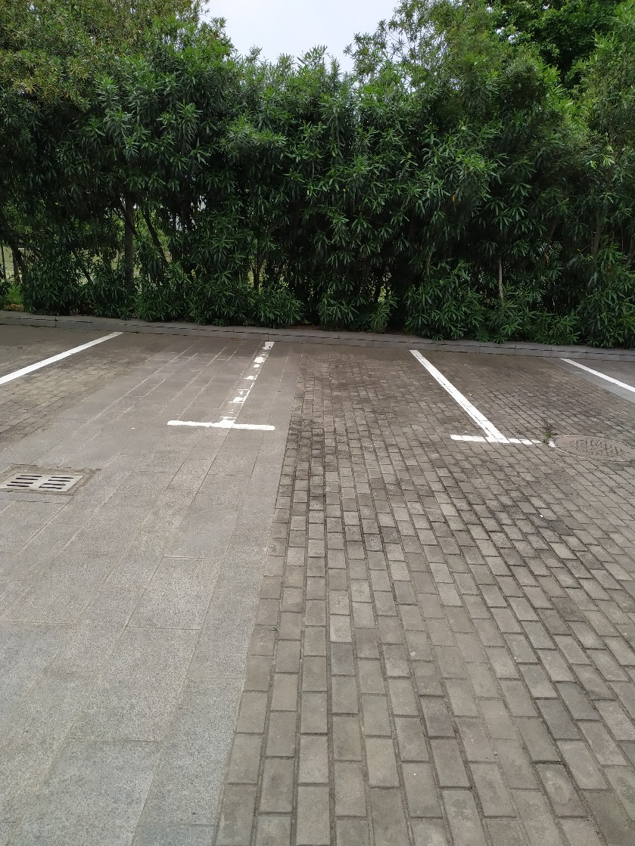
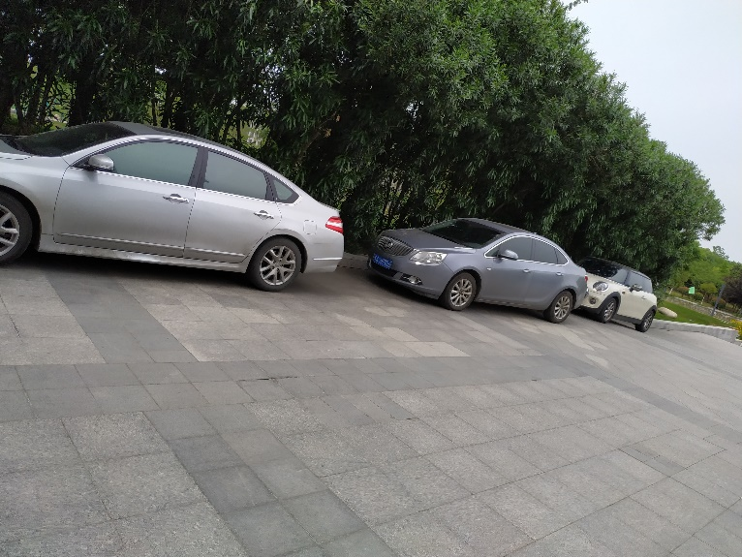
学校交通存在的问题
静态交通
机动车停车位供应不足，缺少合理规划。
非机动车停放混乱，设施缺乏。
缺乏停车管理，部分路内停车存在安全隐患。
此部分内容作为文字排版占位显示 （建议使用主题字体）

Slide 14
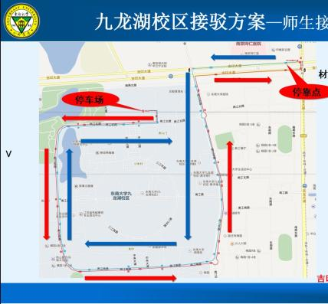
学校交通存在的问题
公共交通
校园巴士线路单一，便利性较差。
公共交通站点位置设置及站台形式设计不合理。
缺少校内巴士微循环。
标题文本预
Notes:
基于校内交通流量不大

